Slide 1
Chapitre 5: Conception statique - Diagramme de classes de conception

Slide 2
Plan
Conception détaillée des classes
Les relations de dépendance
Diagramme de classes : architecture en 3 couches
Analyse statique VS Conception statique

Slide 3
Analyse statique VS Conception statique

Slide 4
Diagramme de classes
Caractéristiques
Le plus important : objectif final de l’analyse/conception
Décrit la structure interne du système, sous forme de
classes (attributs + opérations) et de relations entre classes.
Ne montre pas comment utiliser les opérations = description statique
Lors de l’analyse :
Classes de domaine (correspondent aux objets métiers)

Slide 5
Diagramme de classes
Caractéristiques
Lors de la conception :
Ajout des classes « techniques » liées aux choix de conception (interfaces utilisateurs, persistance, patron de conception, …)
Lors de l’implantation :
Ajout des classes liées à l’implantation dans un langage de programmation donné (structures de données spécifiques, …)

Slide 6
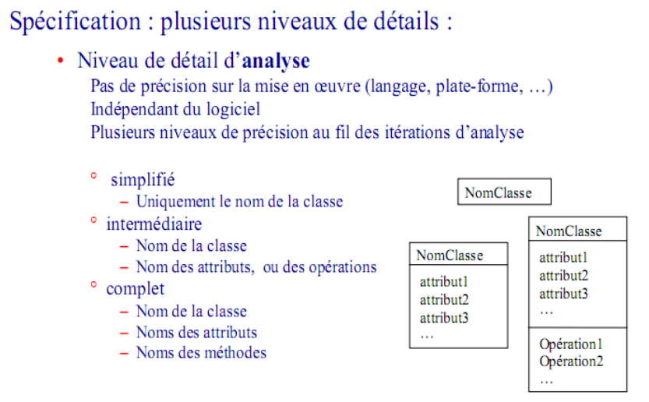
Niveau de détail d'analyse

Slide 7
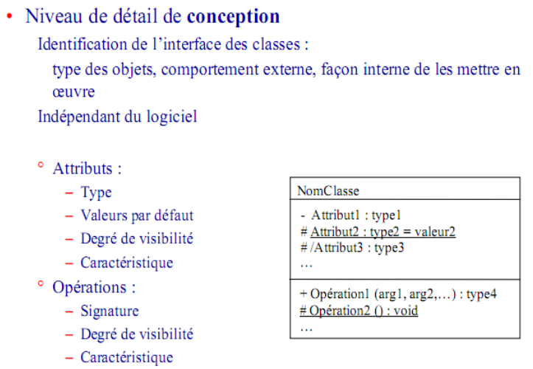
Niveau de détail de conception

Slide 8
Conception détaillé des classes

Slide 9
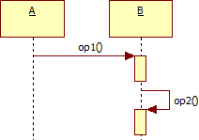

1- La visibilité des attributs et des méthodes
Exemple :
La classe B correspond à l’objet B du diagramme de séquence objet

Slide 10
2- La spécification des attributs
Format de description d’un attribut :
[Vis] Nom [":" TypeAtt] ["=" Val]
Visibilité : + (public), - (privé), # (protégé)
Type de l’attribut : type primitif (Entier, Chaîne, ...) ou classe
Valeur initiale : valeur prise par l’attribut lors de l’instanciation de la classe
Attributs dérivés précédés de « / »
Attributs « Static » doivent être soulignés en UML

Slide 11
3- L’ attribut dérivé
Les propriétés entièrement dépendantes d’autres propriétés peuvent être exprimées à l’aide d’attributs dérivés (calculés).
Les attributs dérivés sont calculables à partir d’autres attributs
Un attribut dérivé peut être traduit par:
un attribut et une opération qui met à jour et retourne la valeur de l’attribut à chaque appel
une opération qui calcule la valeur lors de chaque appel.

Slide 12
3- L’ attribut dérivé: Exemple
Rectangle
Langueur: Entier Largeur: Entier /Surface: Entier
Surface(): Entier
Surface = langueur * largeur
Renvoi { langueur * largeur}

Slide 13
4-L’attribut « Static »
Un attribut ou une opération statique (attributs de classe ) est un attribut ou une opération appartenant à une classe plutôt qu'aux instances de la classe => son existence est indépendante de l’instance (communs à l’ensemble des instances d’une classe)
Personnel
+matricule: String -nom: String -prénom: String -ageMin: int=18 #Adresse:String
+calculerDureePret():int +getAge():int
private static int ageMin = 18;

Slide 14
5- Type d'attributs: Structure
Définition : ensemble d’attributs pouvant être regroupés
« structure »
Adresse
« structure »
Date
Rue
Code postal Ville
pays
Jour Mois année
« use »
Personne
« use »
DateNaiss : Date Adr : Adresse

Slide 15
6- Type d'attributs: Enumération
Définition : type possédant un nombre finis de valeurs possibles
« enumeration »
Grade
« enumeration »
Jour
Assistant
Maitre-assistant
Maitre-conf
Professeur
lundi mardi Mercredi Jeudi Vendredi Samedi dimanche
Personne
Nom : string gradep: Grade jourNaiss: Jour
« use »
« use »
7

Slide 16
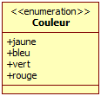
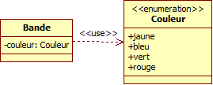
6- Type d'attributs: Enumération

Slide 17
7- La spécification des opérations
Format de description d’une opération :
[Visibilité] Nom ["(" Arg ")"] [":" Type retourné]
Visibilité : + (public), - (privé), # (protégé)
Arg : liste des arguments selon le format suivant:
[Dir] NomArgument : TypeArgument où Dir = in (par défaut), out, ou in out
Type : type de la valeur retournée (type primitif ou classe)
Méthode « Static » : Méthode de classe (son existence est indépendante de l’instance) doit être souligné en UML

Slide 18
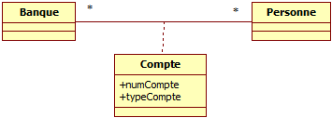

8- La transformation de la classe association
La transformation la plus courante en conception:
La classe d’association devient une classe intermédiaire
L’association initiale est découpée en deux

Slide 19
9-Classe abstraite
Une classe abstraite ne s’instancie pas directement, mais toujours par l’intermédiaire d’une de ses sous-classes
Une classe ayant au moins une méthode abstraite (non implémentable) est une classe abstraite
Elle se note en italique, ou suivie de la contrainte {abstract}.
Nom de la Classe {abstract}
Nom de la Classe
ou

Slide 20

9-Classe abstraite
forme {abstract}
Couleur
Surface()
 | Rectangle
 | Largeur Longueur
 | Surface()
Cercle
Rayon
Surface() Diamètre()

Slide 21
10- Classe interface
Toutes les méthodes sont abstraites et « public »
Description d’un ensemble d’opérations utilisées pour spéciﬁer un service offert par une classe.
Elle ne contient ni attribut, ni association, ni implémentation des opérations (les opérations sont abstraites)
Ne sert pas à créer un objet, en effet une classe doit implémenter l’interface. Cette classe doit définir les corps des méthodes de l’interface.
Une classe réalisant une interface doit implémenter les opérations de l’interface

Slide 22
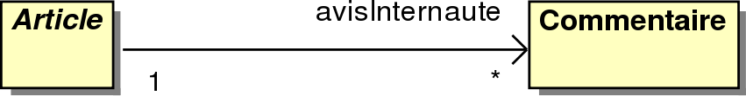
11- La navigabilité d’une association
C’est la capacité d’une instance de C1 (resp. C2) à accéder aux instances de C2 (resp. C1)
Elle permet de spécifier dans quel sens il est possible de traverser l'association à l'exécution.
Par défaut une association est bidirectionnelle
Navigation dans les deux sens
On restreint la navigabilité d'une association à un seul sens à l'aide d'une flèche.
Notes:
Pour un utilisateur donné, on peut connaître le mot de passe mais pas l’inverse.

Slide 23
11- La navigabilité d’une association/implémentation
Client
+Id_client:int
Reclamation
+reference: int
1..1
0..*
public class Reclamation {
Public int reference;
private Client client;
…
}
public class Client {
public int Id_client;
private list<Reclamation> reclamations
…
}

Slide 24
11- La navigabilité d’une association/implémentation
Client
+Id_client:int
Reclamation
+reference: int
1..1
0..*
public class Client {
public int Id_client;
private list<Reclamation> reclamations
…
}
public class Reclamation {
Public int reference;
private Client client;
…
}

Slide 25
11- La navigabilité d’une association/implémentation
Client
+Id_client:int
Reclamation
+reference: int
1..1
0..*
public class Reclamation {
Public int reference;
private Client client;
…
}
public class Client {
public int Id_client;
private list<Reclamation> reclamations
…
}

Slide 26
Les relations de dépendances

Slide 27

1- Définition : Relation de dépendance
Relation unidirectionnelle indiquant qu’un changement dans la cible (fournisseur) provoque un changement dans la source (client).
Types de relations de dépendances :
Abstraction: relation entre éléments qui représentent un même concept à différents niveaux d’abstraction;
Permission: l’élément source a le droit d’accéder à l’espace de nommage de l’élément cible;
Utilisation: l’élément source requiert la présence d’un élément cible.

Slide 28
2- Les types de relations de dépendance
Pour l’utilisation :
« use »: la source a besoin de la cible pour être implémentée
« call »: une opération source appelle une autre opération cible
Pour la permission :
« permit »: le source est amie de la cible; elle permet à l’élément source d’ignorer la propriété de visibilité de l’élément cible
Exemple : la classe « Amie » en C++
Pour l’abstraction :
« realize »: l’élément source implémente la spécification désignée par l’élément cible.

Slide 29
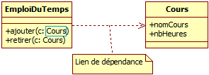

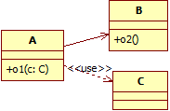
Exemples (1/2)
<<use>>
La méthode ajouter() de la classe « EmploiDuTemps » utilise un objet de la classe cours comme paramètre grâce à la relation « use »

Slide 30
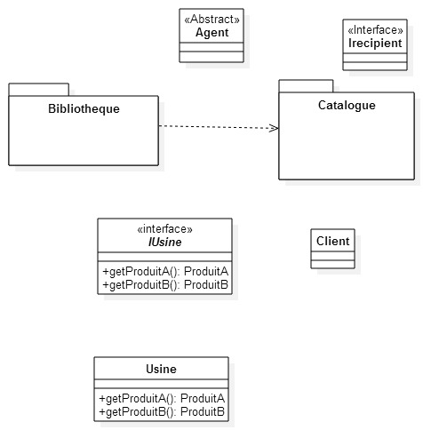
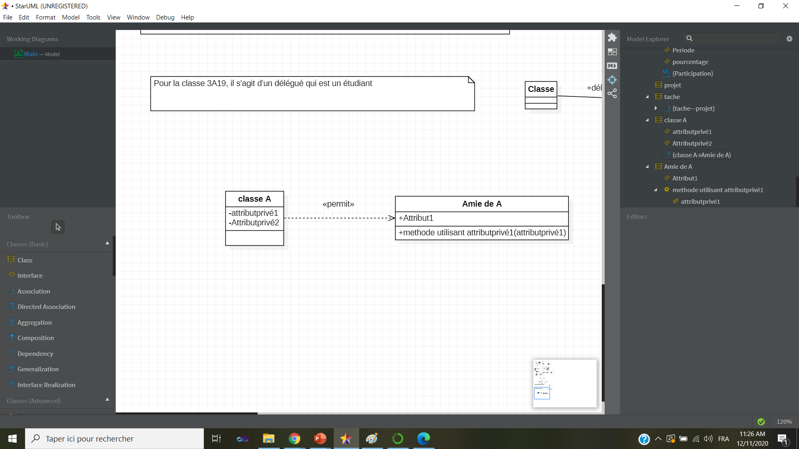
Exemples (2/2)
« realize »
La relation de dépendance « permit »:
La classe « Amie de A » peut accéder à l’attribut « attributsprivé1 » malgré que cet attribut est private grâce à la relation permit
La relation de dépendance « realize »:
La classe Usine implémente l’interface IUsine

Slide 31
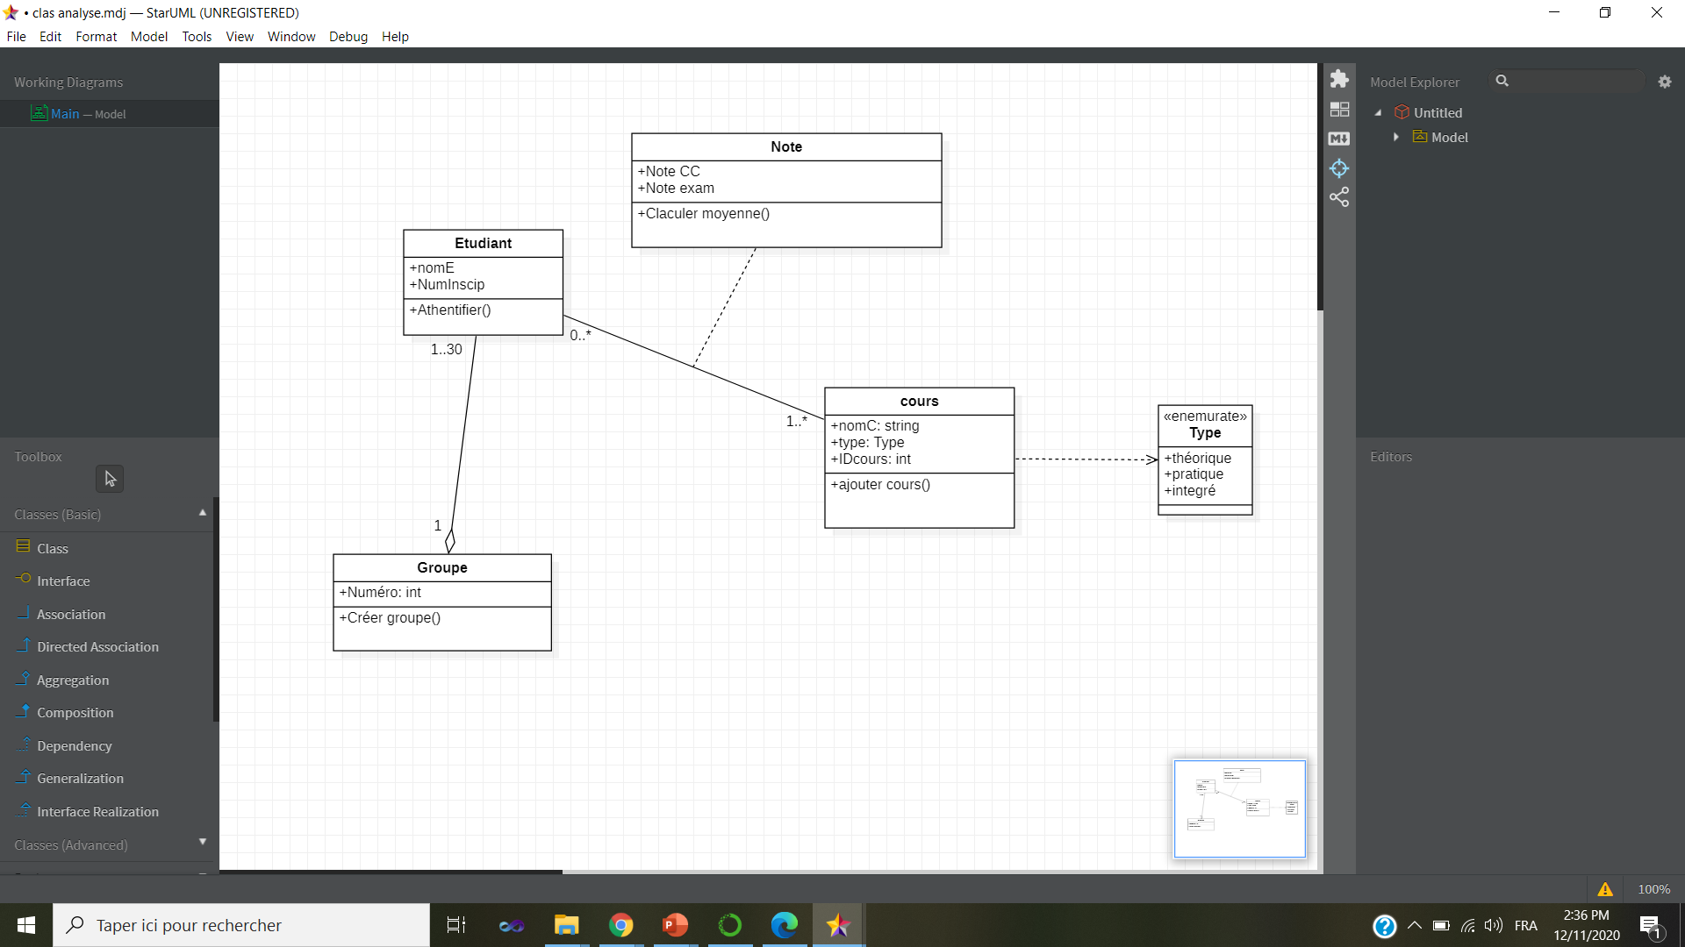
Etude de cas (1/4): Diagramme de classes d'analyse

Slide 32
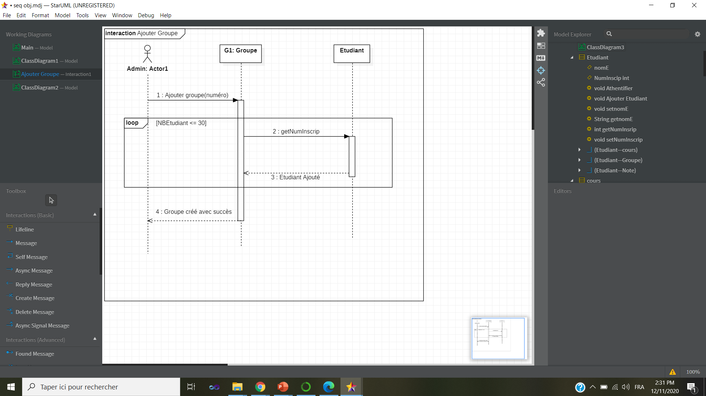
Etude de cas (2/4): Extrait du diagramme de séquence objet " Ajouter Groupe"

Slide 33
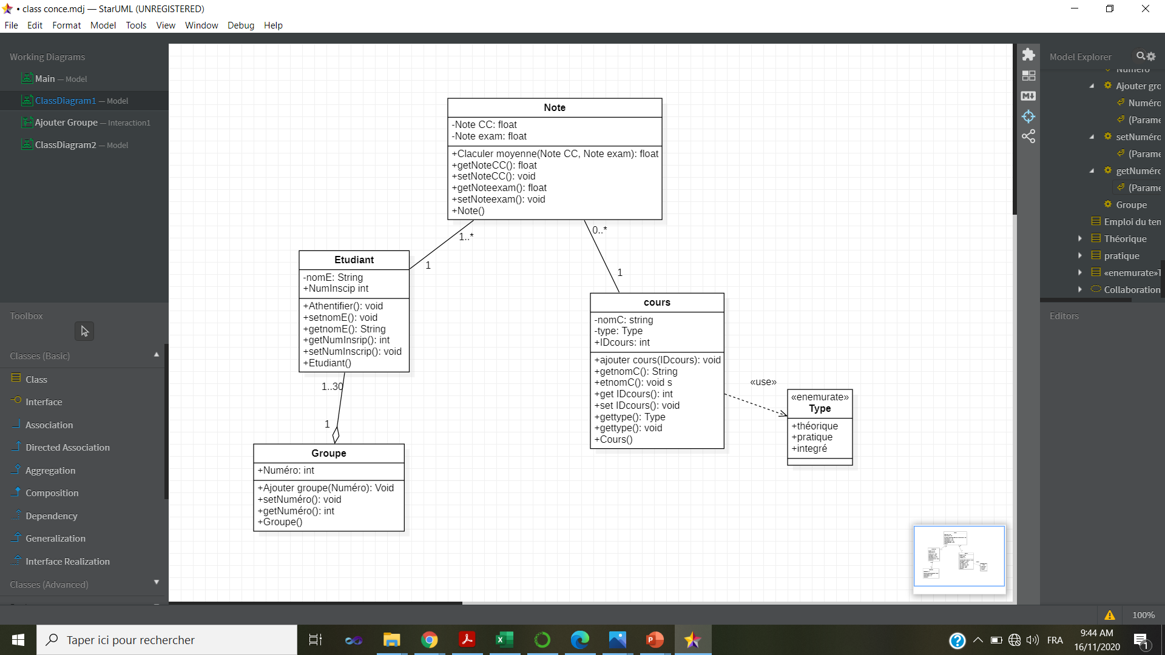
Etude de cas (3/4): Diagramme de classes de conception (monocouche)

Slide 34
Diagramme de classes: architecture 3 couches

Slide 35
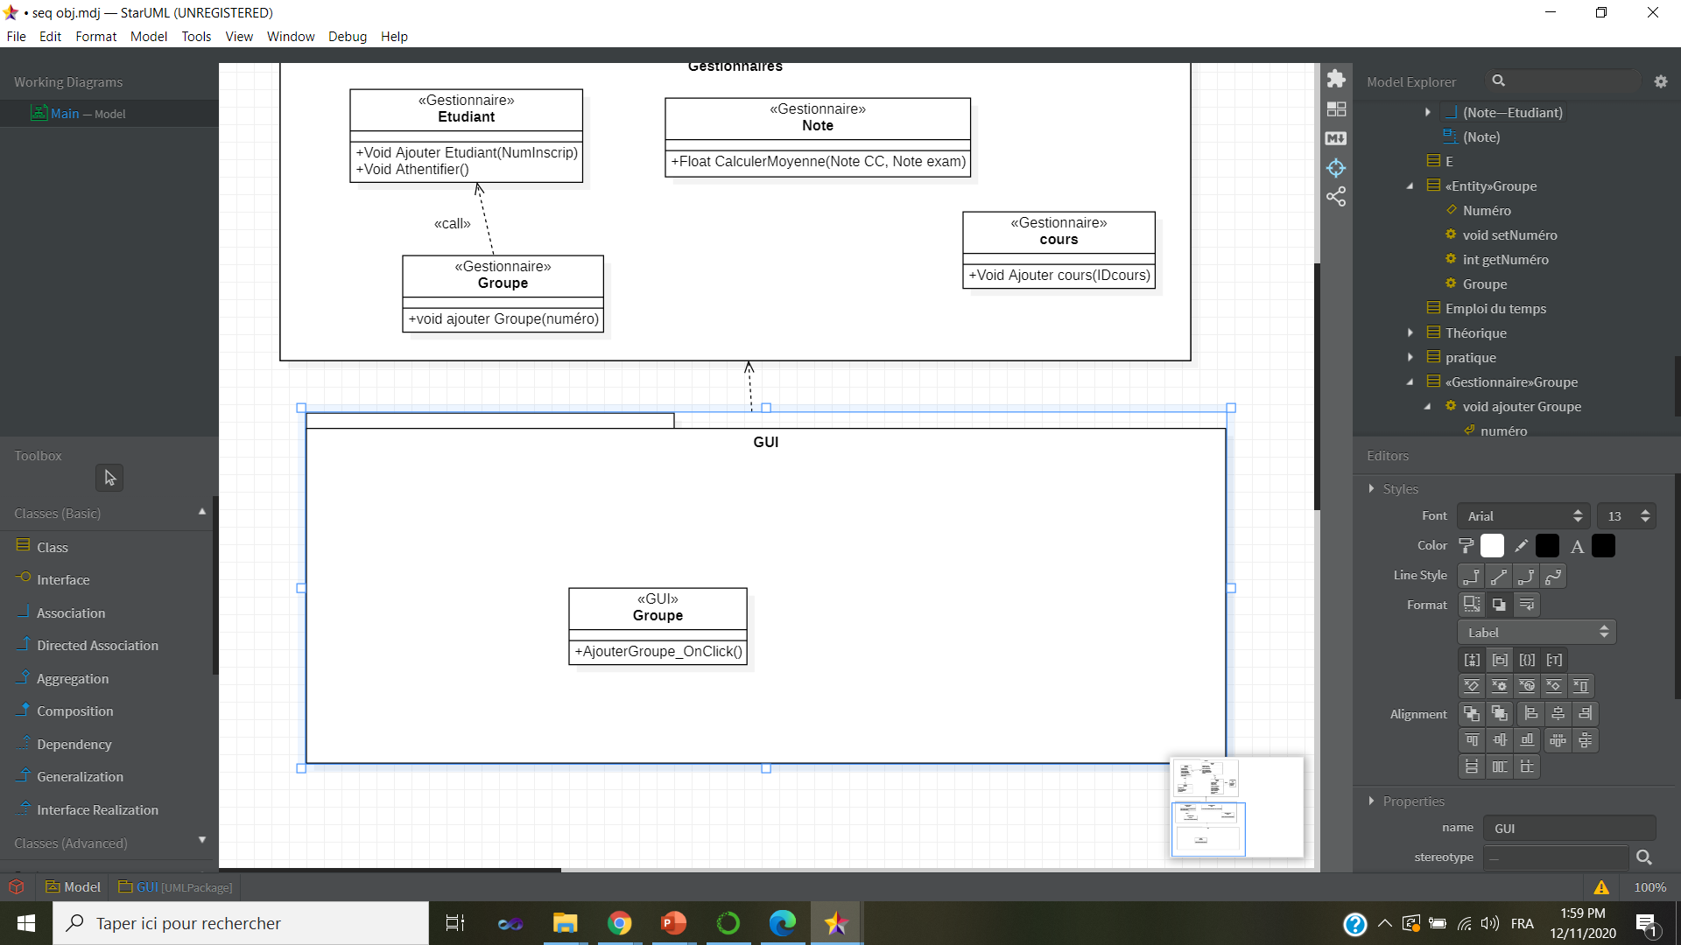
1- Classe graphique
Les classes graphiques modélisent les interactions entre le système et ses acteurs.

Slide 36
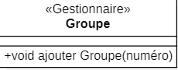
2- Classe gestionnaire
Un contrôleur est généralement classe de méthode qui est utilisée pour accepter les requêtes et renvoyer une réponse
Elle assure la coordination, l’enchaînement et le contrôle d’autres objets
Exemple de classes Gestionnaires: Les controllers (Symfony) , les services (java)…

Slide 37
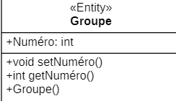
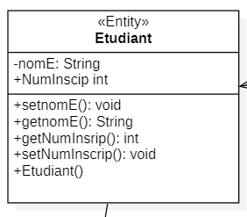
3- Classe entité
La classe entité modélise les informations persistantes du système.
Exemples : classes qui contiennent des informations d’un étudiant, d’un employé, …

Slide 38
4- Associations entre classes
Les associations entre les classes suivent des règles assez strictes :
Les classes graphiques ne peuvent être reliées qu’aux classes gestionnaires.
Les classes gestionnaires ont accès aux classes graphiques, aux classes entités et aux autres classes gestionnaires
Les classes entités ont accès aux autres classes entités et ne sont reliées qu’aux classes gestionnaires

Slide 39
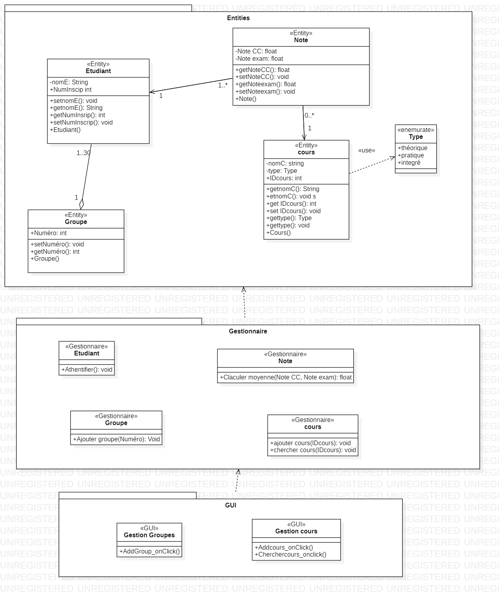
Etude de cas (4/4): Extrait du diagramme de classes de conception (3 couches)

Slide 40
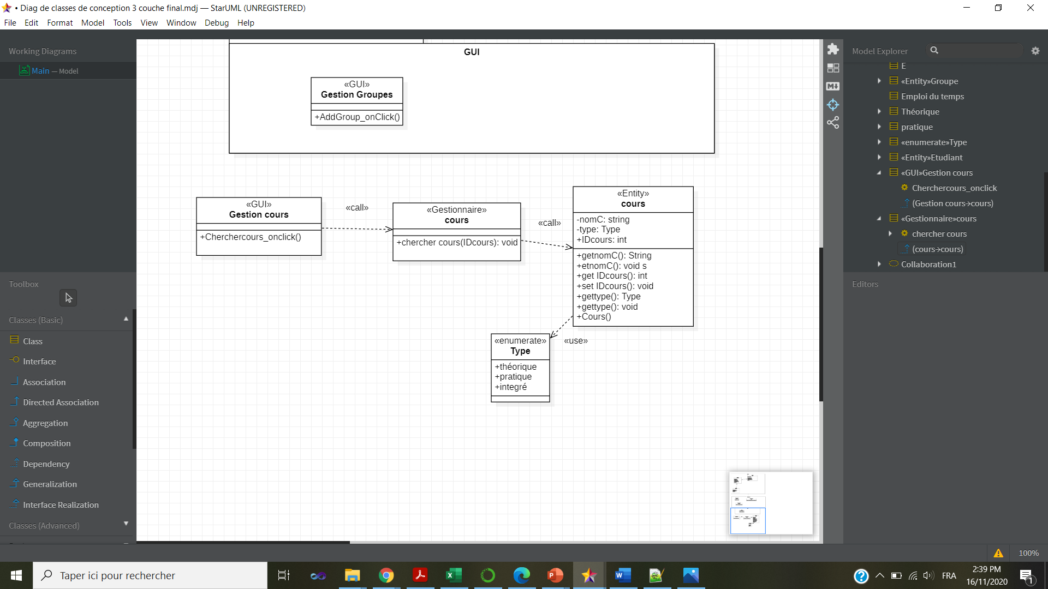
Extrait du diagramme de classes de conception
Remarque: Puisque le diagramme de classes de conception en 3 couches est souvent très détaillé, on peut parfois se limiter à représenter un extrait du diagramme de classes de conception modélisant un seul cas d’utilisation.
Exemple: Extrait du diagramme de classes de conception relatif au cas d’utilisation « Chercher cours »

Slide 41


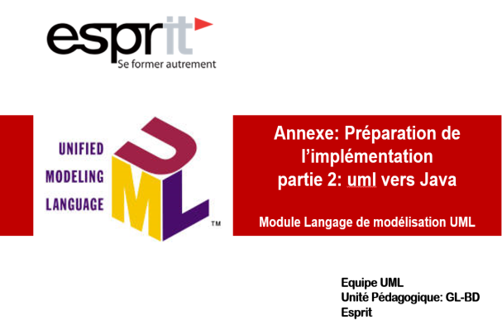
Références bibliographiques
UML 2 par la pratique , Edition 7, Pascal Roques
UML 2 en Action, Edition 4, Pascal Roques, Frank Vallée
Annexe : Préparation de l’implémentation, Partie 2, Equipe UML, UP GL-BD

